Slide 1
¡cuidémonos juntos en este nuevo curso escolar!

Slide 2
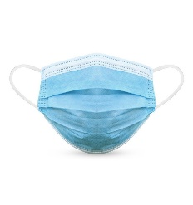
MEDIDAS HIGIÉNICO-SANITARIAS
LAVADO DE MANOS
USO OBLIGATORIO DE LA MASCARILLA A PARTIR DE LOS 6 AÑOS
MANTENER EL DISTANCIAMIENTO DE 1,5 METROS

Slide 3
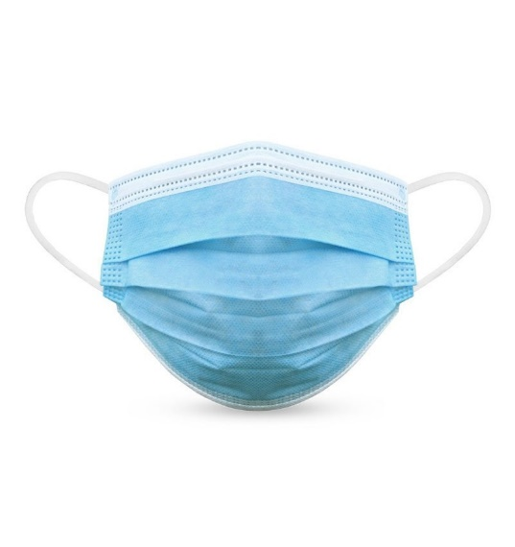
“TODO ESTO HAY QUE HACERLO BIEN Y NO SOLO UN RATITO”

Slide 4
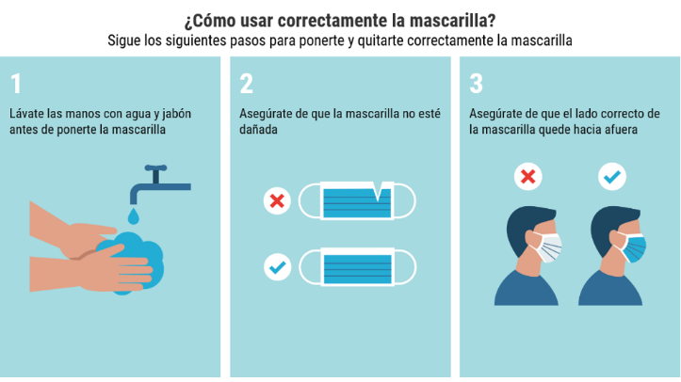
¡APRENDAMOS A HACERLO SUPER BIEN!

Slide 5
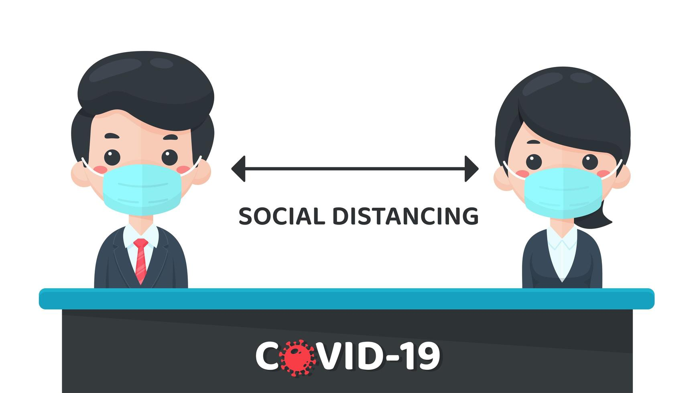
DISTANCIAMIENTO SOCIAL
ENTRADAS Y SALIDAS
ESCALERA
PATIO
BAÑOS
Y POR SUPUESTO: EN EL AULA TENIENDO EN CUENTA EL ESPACIO

Slide 6
NORMAS EN EL AULA
5 LAVADOS CORRECTOS DE MANOS (ENTRADA Y SALIDA DEL CENTRO ESCOLAR, BAÑOS, ETC…)
VENTILACIÓN DEL AULA 5-10 MINUTOS (PERO CUIDADÍN CON LAS CORRIENTES)
USO OBLIGATORIO DE MASCARILLAS HOMOLOGADAS A PARTIR DE LOS 6 AÑOS (COLOCADAS CORRECTAMENTE CUBRIENDO BIEN NUESTRA NARIZ, BOCA Y MENTÓN)
MANTENER LA DISTANCIA DE SEGURIDAD 1,5 METROS

Slide 7
NORMAS EN EL AULA
NO COMPARTIR, NI TOCAR OBJETOS EN EL AULA (LÁPICES, BOLÍGRAFOS, CUADERNOS, …) ,POMOS, BARANDILLAS EN LAS SUBIDAS DE LAS ESCALERAS, ETC
TIRAR CORRECTAMENTE LOS PAPELES DESECHABLES EN LA PAPELERA DE PEDAL DEL AULA , LEVANTANDO SIEMPRE LA MANO Y PIDIÉNDO PERMISO AL PROFESOR
CUBRIRTE LA BOCA Y LA NARIZ CON EL CODO FLEXIONADO AL TOSER O ESTORNUDAR
EVITAR TOCAR LOS OJOS, LA NARIZ Y LA BOCA CON LAS MANOS PARA EVITAR LA TRANSMISIÓN

Slide 8
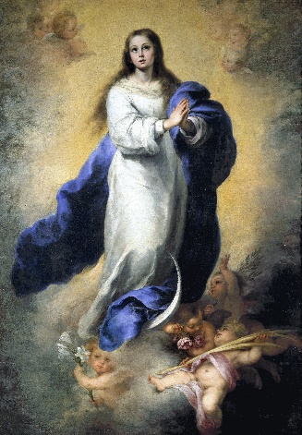
CONCLUSIÓN
C
O
V
I
D
TRANSFORMÉMOLOS EN:
CONCIENCIACIÓN
ORGANIZACIÓN
VIDA
ILUSIÓN
DESEO
“SOLO CON ELLA, PODREMOS”

